Slide 1
Наблюдения и опыты.
Федеральное государственное казённое общеобразовательное учреждение «Уссурийское суворовское военное училище»
Преподаватель
отдельной дисциплины
(физика, химия, биология)
Самойлова А.С.

Slide 2
Наблюдения и опыты.
Задание с/п: §§ 3, 4; Л.-№ 15 (а), 21.

Slide 3
К-2 (§§ 3-6).
Наблюдения и опыты.

Slide 4
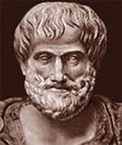
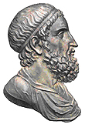
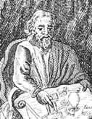
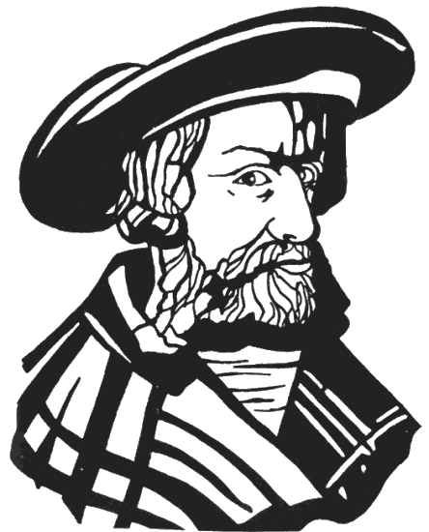
НАБЛЮДЕНИЯ
Аристотель
Архимед
Герон
Птолемей

Slide 5
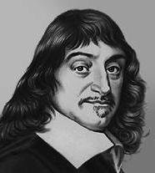
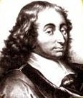
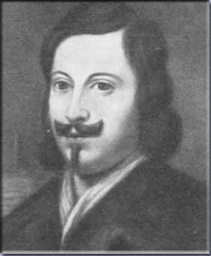
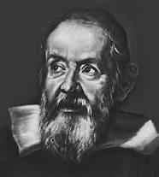
ОПЫТЫ
Рене Декарт
Блез Паскаль
Эванджелиста
Торричелли
Галилео
Галилей

Slide 6
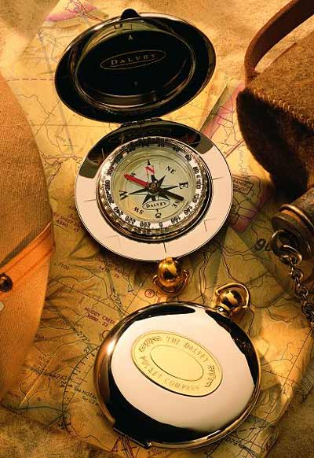


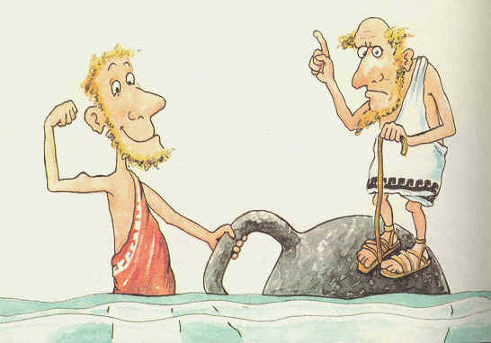

1. Физические законы – соотношения между величинами, характеризующие свойства материи или явления природы.

Slide 7
Приставки и множители
Приставка | Обозначение | Множитель
гига | Г | 10⁹ = 1 000 000 000
мега | М | 10⁶ = 1 000 000
кило | к | 10³ = 1 000
гекто | г | 10² = 100
дека | да | 10¹ = 10
деци | д | 10⁻¹ = 0,1
санти | с | 10⁻² = 0,01
милли | м | 10⁻³ = 0,001
микро | мк | 10⁻⁶ = 0,000 001
нано | н | 10⁻⁹ = 0,000 000 001

Slide 8
Интересно знать.
Первые винтовки появились в ХVI в. В 1891 г. в России была принята винтовка калибра 7,62 мм С.И. Мосина. По указу Александра III она получила наименование «трёхлинейная винтовка образца 1891 г.». Объясните возникновение этого наименования, внимательно изучив таблицу:
1 дюйм = 100 точкам = 10 линиям = 25,4 мм 1 вершок = 44,5 мм
1 аршин = 16 вершкам = 28 дюймам = 71,12 см 1 фут = 12 дюймам = 30,48 см
1 сажень = 3 аршинам = 7 футам = 213,4 см 1 ярд = 3 футам = 36 дюймам = 91,44 см
1 верста = 500 саженям = 1 500 аршинам = 1 066,8 м 1 кабельтов = 0,1 морской мили = 185,22 м
1 сухопутная миля = 1 760 ярдам = 5 280 футам = 1 609 м
1 морская миля = 6 080 футам = 1 852,2 м
В древние времена самой точной мерой длины считалась толщина волоса верблюда или мула (≈ 0,1 мм), причём только в том случае, если волос был выдернут из хвоста.
Англичане столкнулись с большими трудностями при переходе в 1977 г. на Международную метрическую систему мер. Они настолько привыкли к старым английским мерам, что не могли без ошибок применять новые единицы. Так, например, 20-летний лондонский полицейский определил, что его рост около 7 м, а одна 23-летняя женщина ответила, что её рост… 55 см.

Slide 9
2. Измерить какую-нибудь величину, значит сравнить её с однородной величиной, принятой за единицу.
1960 г., ХI Генеральная конференция по мерам и весам, установлена Международная система единиц – СИ («система интернациональная»)
Физические величины:
1) векторные (числовое значение + направление),
2) скалярные (числовое значение)

Slide 10
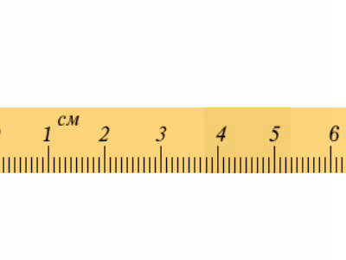
3. Предел измерения определяется цифрами у первого и последнего деления.
Правило определения цены деления прибора:
найти два ближайших подписанных штриха шкалы, вычесть из большего значения меньшее и полученное число разделить на число делений, находящихся между ними.

Slide 11
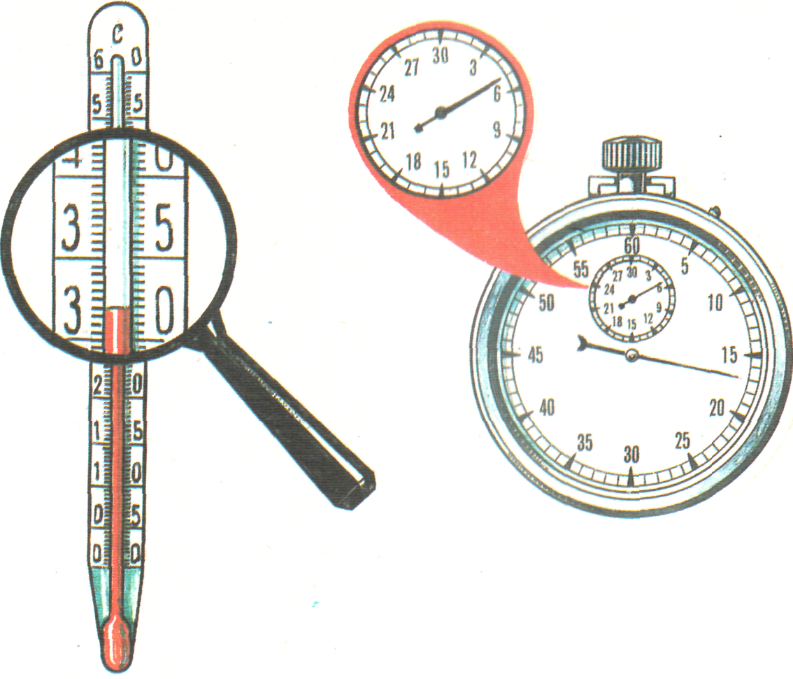
Определить цену деления и погрешность измерения приборов.
Ц.Д. (секундомер) = ------------- =
Ц.Д. (термометр) = ---------------- =
(6 − 3) мс
(35 − 30) ⁰С
1 мс/дел
0,5 ⁰С/дел.
3 дел.
10 дел.

Slide 12
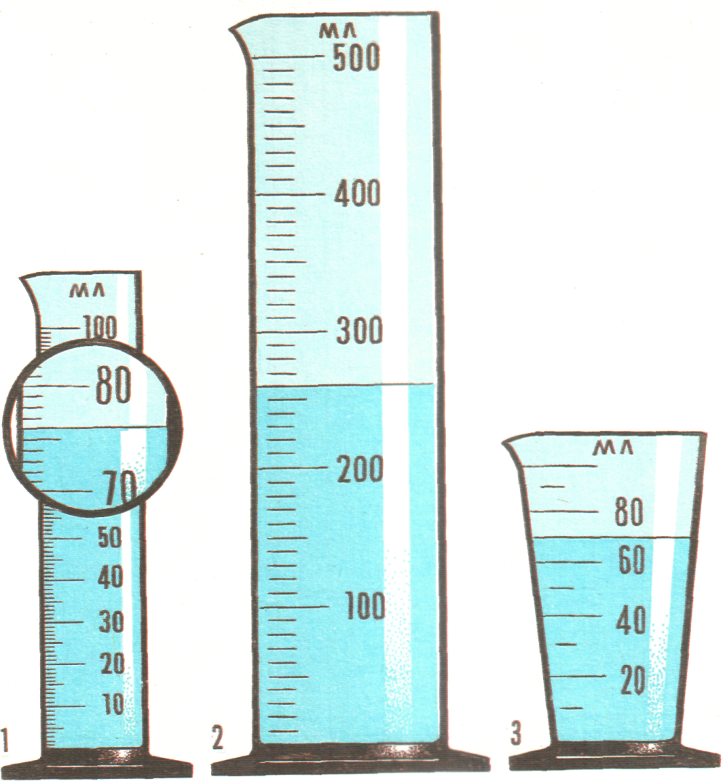
Определить цену деления и погрешность измерения приборов.

Slide 13
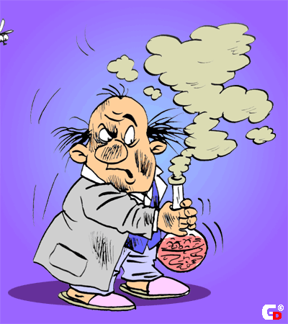
Задание с/п: §§ 3, 4; Л.-№ 15 (а), 21.
Индивидуальное задание. Написать сочинение по теме
«Зачем нужно изучать физику».

